Slide 1




Общественно-политическое информирование
за период
с 04.05.2026 по 11.05.2026
Санкт-Петербург
2026

Slide 2
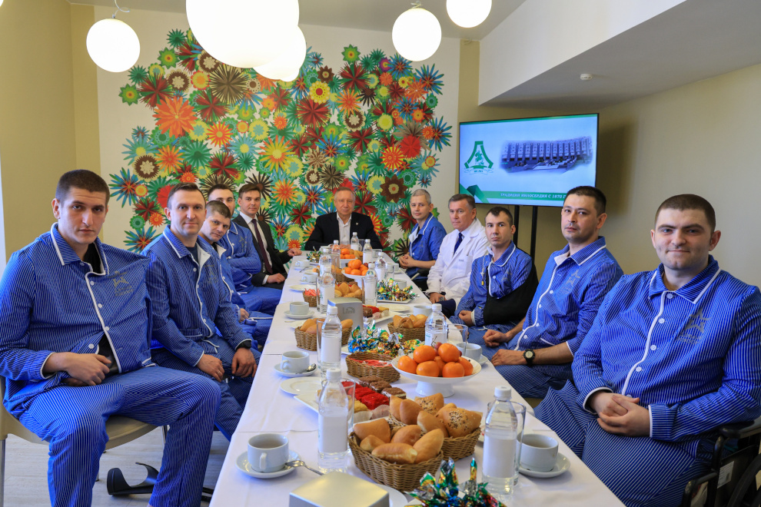
6 мая губернатор Санкт-Петербурга Александр Беглов провёл встречу
с участниками СВО, которые проходят лечение в Городской больнице Святого Георгия в Петербурге

Slide 3
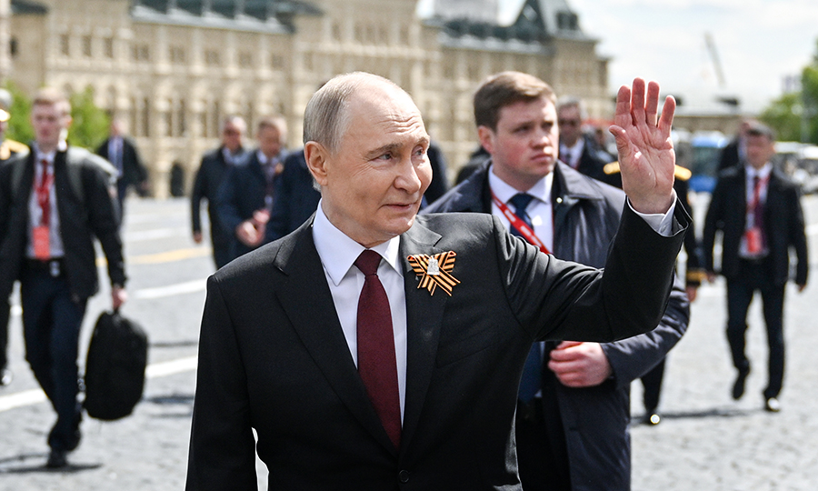
8 мая по случаю 81-й годовщины Победы в Великой Отечественной войне Владимир Путин направил поздравительные послания лидерам Азербайджана, Армении, Белоруссии, Казахстана, Киргизии, Таджикистана, Туркменистана, Узбекистана, Абхазии, Южной Осетии,
а также народам Грузии и Молдавии

Slide 4
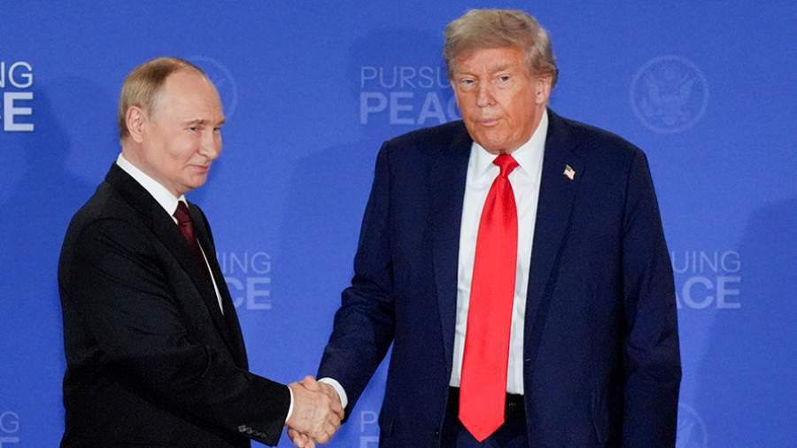
8 мая помощник Президента Российской Федерации Юрий Ушаков подтвердил, что Россия принимает инициативу президента США Дональда Трампа о перемирии с Украиной для обмена военнопленными

Slide 5
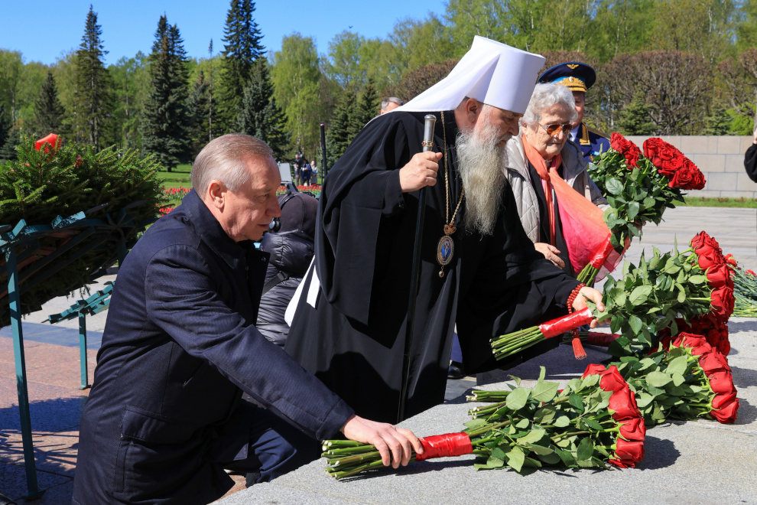
8 мая в канун 81-й годовщины Великой Победы на Пискарёвском мемориальном кладбище состоялась торжественно-траурная церемония возложения цветов и венков к монументу Матери-Родины

Slide 6
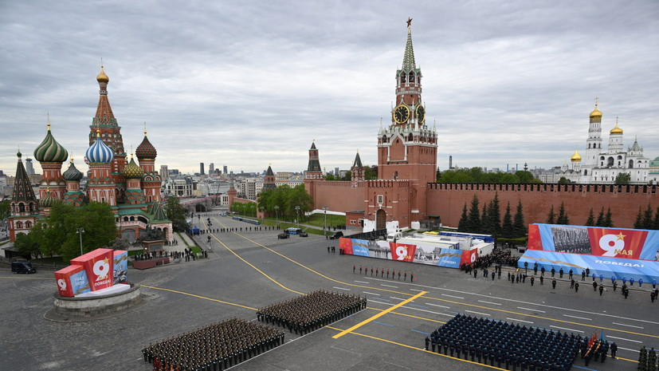
9 мая на Красной площади в Москве состоялся военный парад
в ознаменование 81-й годовщины Победы
в Великой Отечественной войне

Slide 7
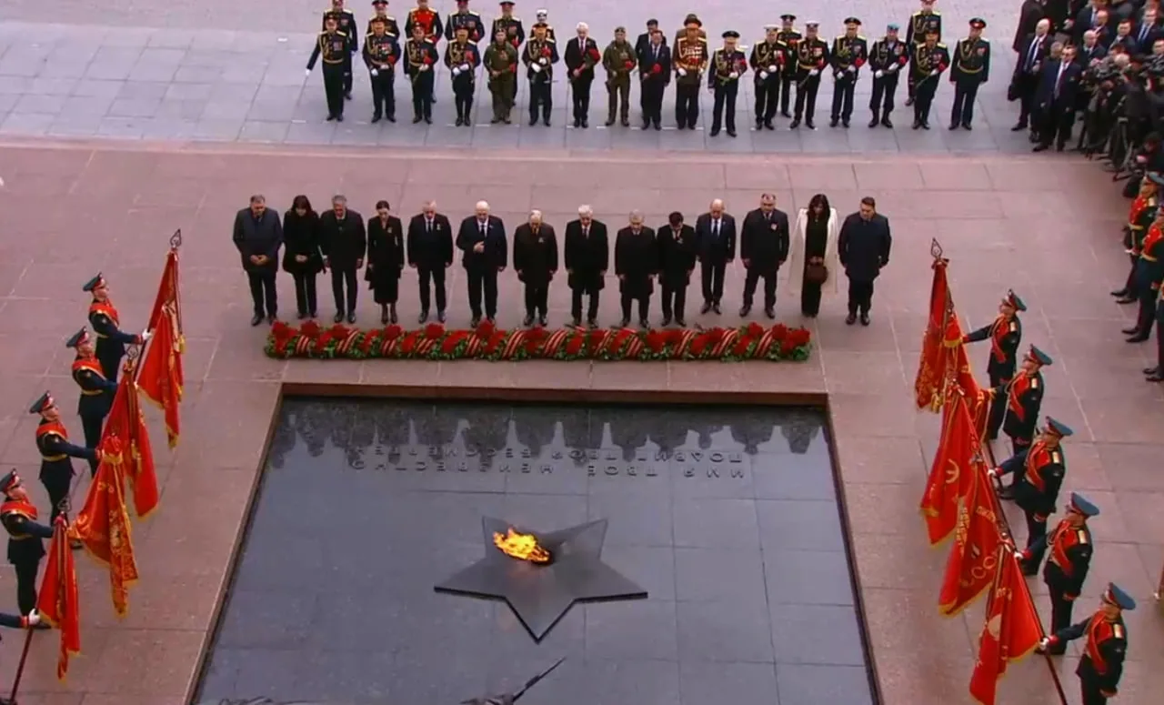
После окончания военного парада на Красной площади Владимир Путин вместе с главами иностранных делегаций, прибывшими в Москву
на празднование Дня Победы, возложили цветы к Могиле Неизвестного Солдата в Александровском саду

Slide 8
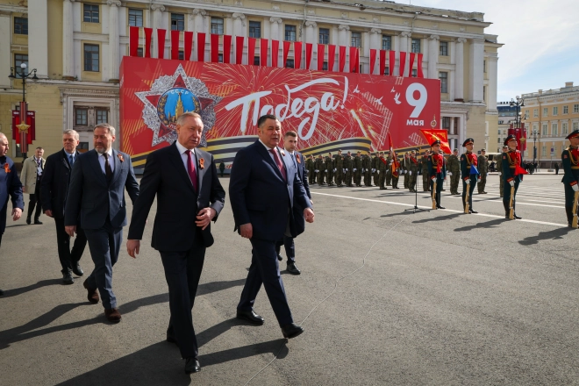
9 мая на Дворцовой площади в Санкт-Петербурге прошёл военный парад в честь 81-й годовщины Победы

Slide 9
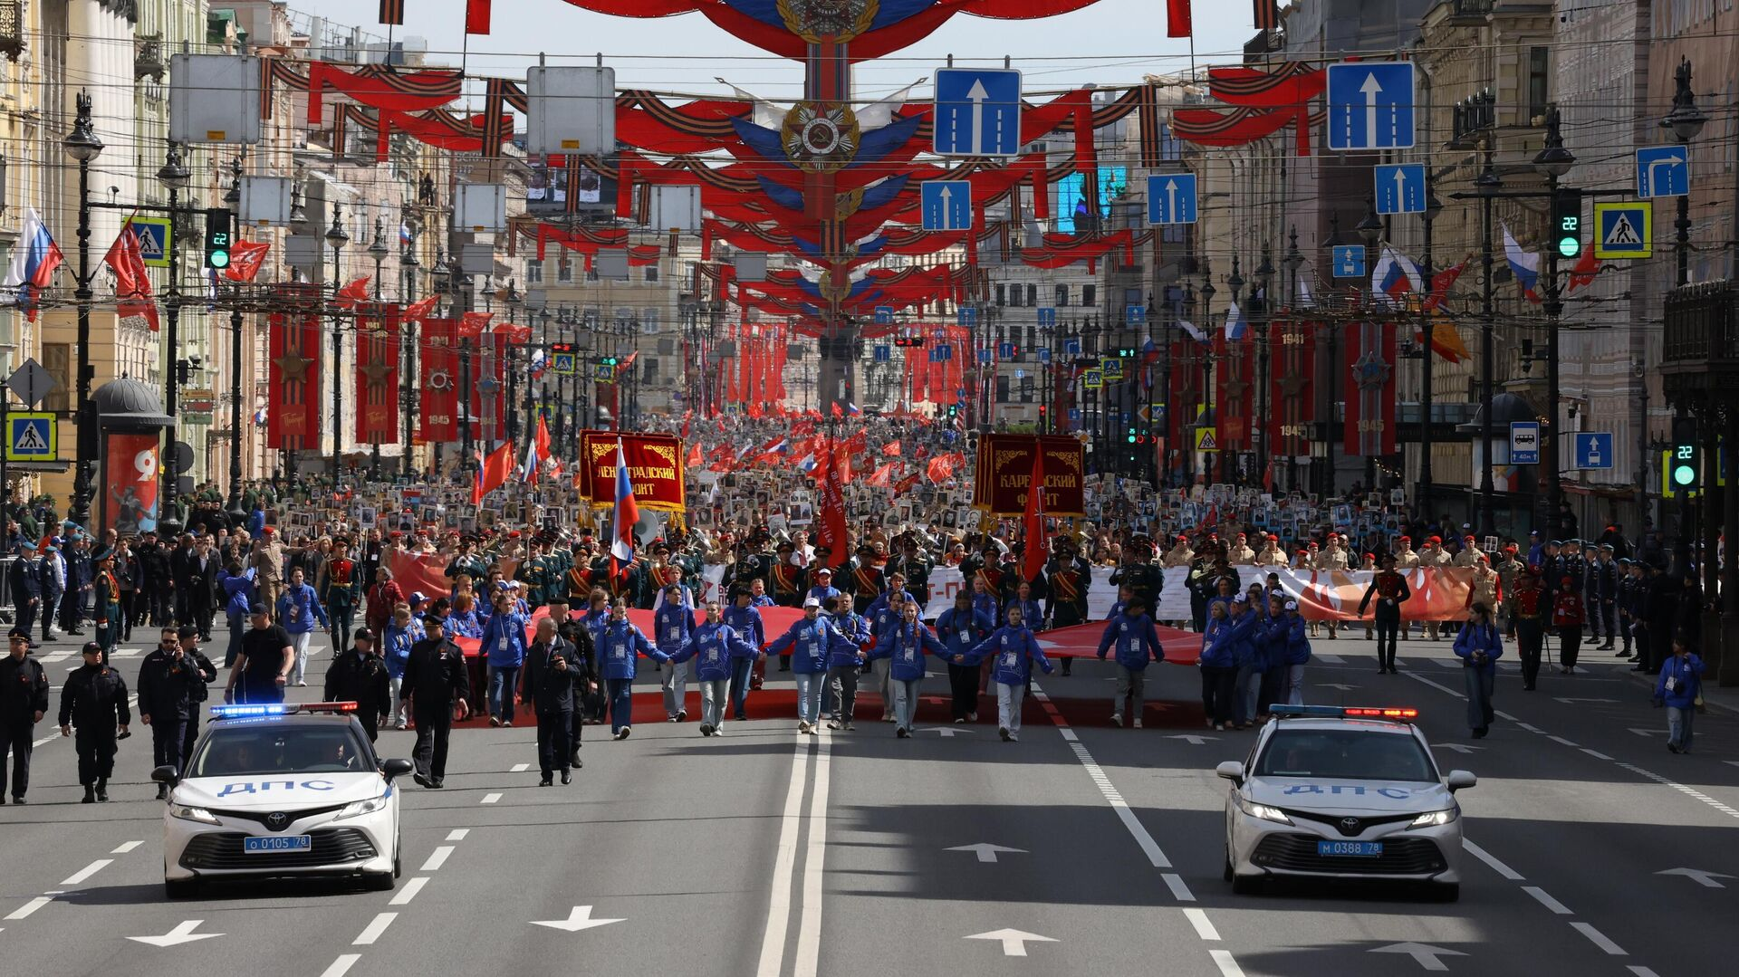
9 мая в день 81-й годовщины Великой Победы, губернатор
Санкт-Петербурга Александр Беглов и председатель Законодательного Собрания Александр Бельский приняли участие в шествии Бессмертного полка по Невскому проспекту

Slide 10
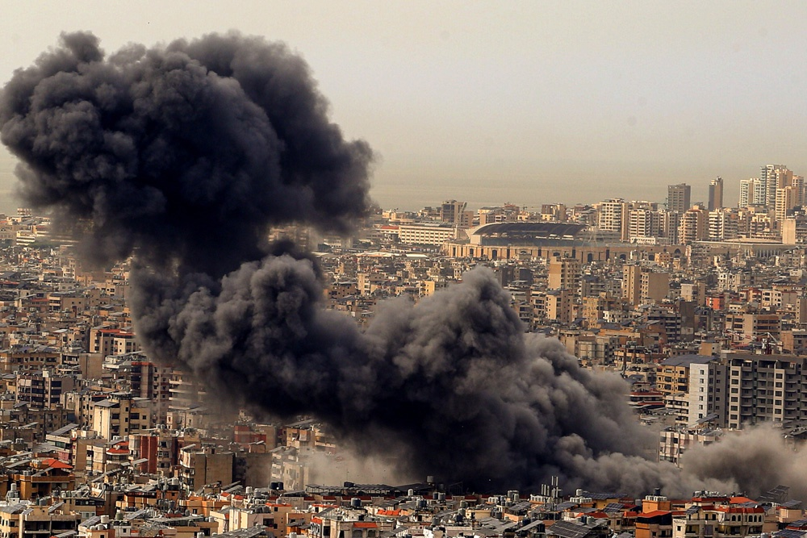
Продолжается израильско-американский вооруженный конфликт против Ирана

Slide 11

Вооруженные Силы Российской Федерации продолжают проведение специальной военной операции

Slide 12
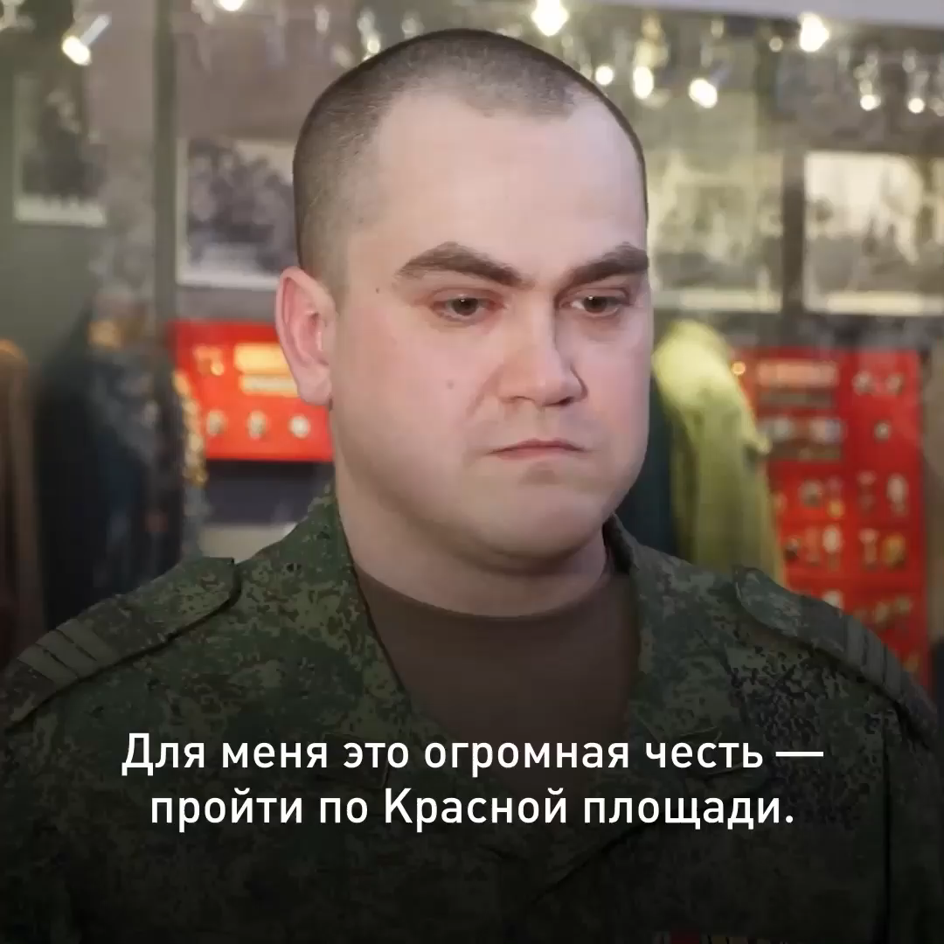
Вооруженные Силы Российской Федерации продолжают проведение специальной военной операции

